Slide 1

Konfigurasi standart dalam YII 2
STMJdev

Slide 2
Table of Content
Peng-install-an YII2
Migrasi database di YII 2
Setting .htaccess dan pretty url
Menghubungkan controller dan view
menambahkan parameter
Membuat CRUD menggunakan GII

Slide 3
1. Peng-install-an YII2
Windows
Install composer dari getcomposer.org . Set sebagai developer mode
buka command prompt
arahkan directory ke xampp/htdocs
cd xampp/htdocs
Ketik perintah untuk menginstall YII2
composer create-project yiisoft/yii2-app-advance nama_project
Setting kedalam mode development
cd nama_project
php init
0
yes

Slide 4
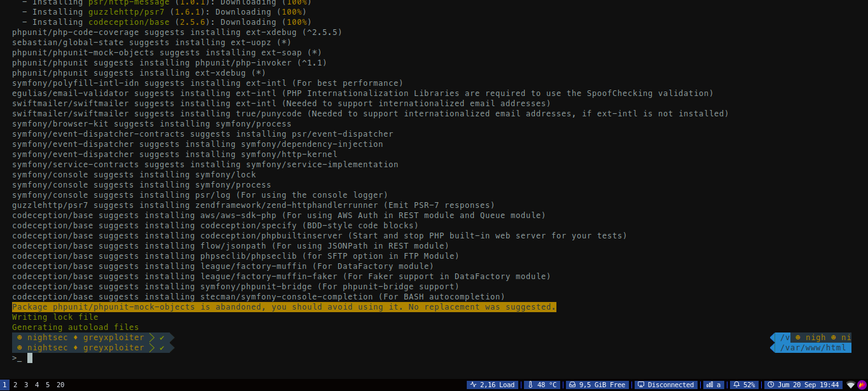
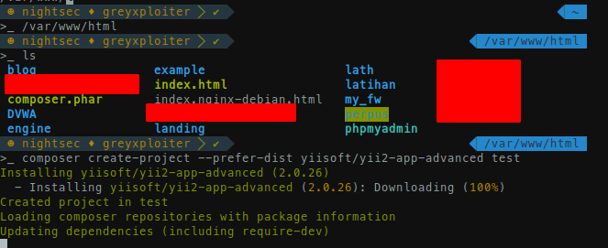

Slide 5
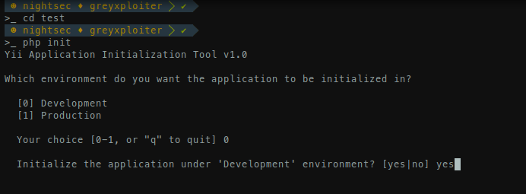
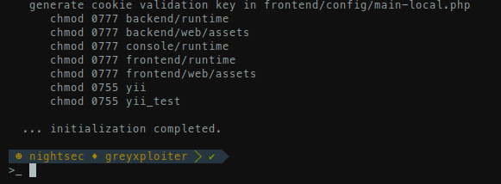

Slide 6
Peng-install-an sudah selesai, kemudian untuk mengakses frontend bisa menuju ke localhost/nama_project/frontend/web
sedangkan untuk backend bisa menuju ke localhost/nama_project/backend/web/index.php

Slide 7
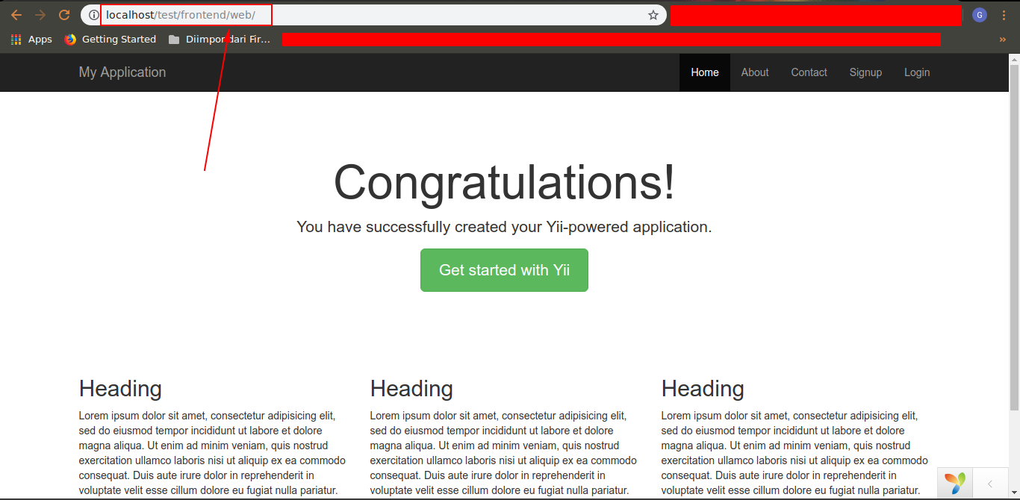

Slide 8
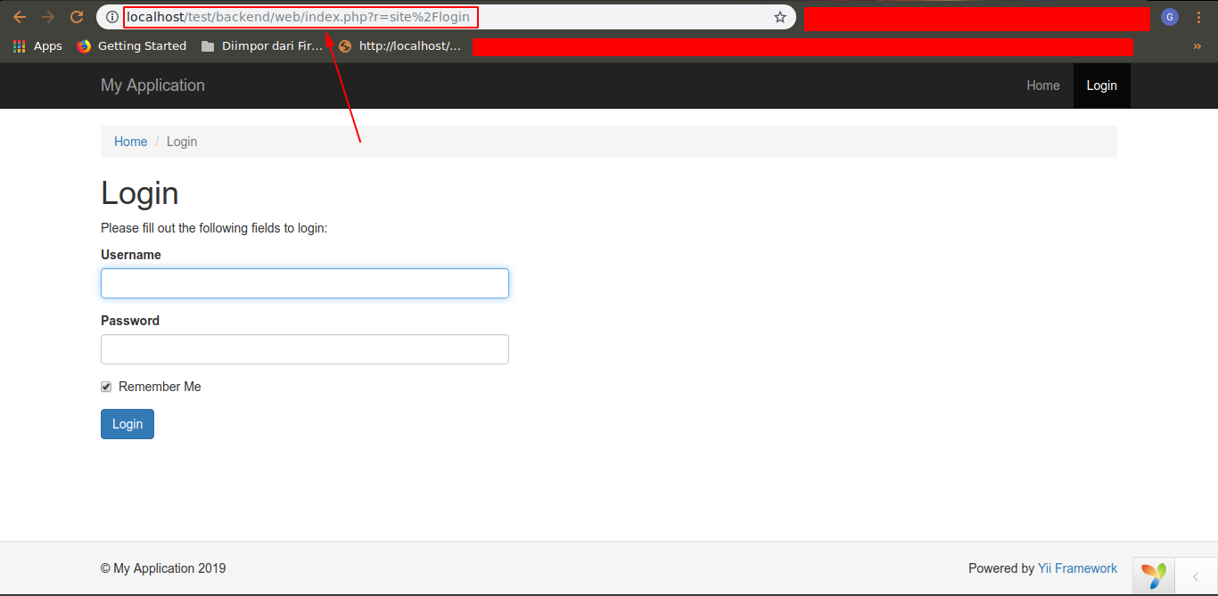

Slide 10
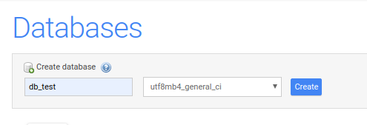
2. Migrasi Database di YII2
Buat database untuk project kita (nama db bebas)

Slide 11
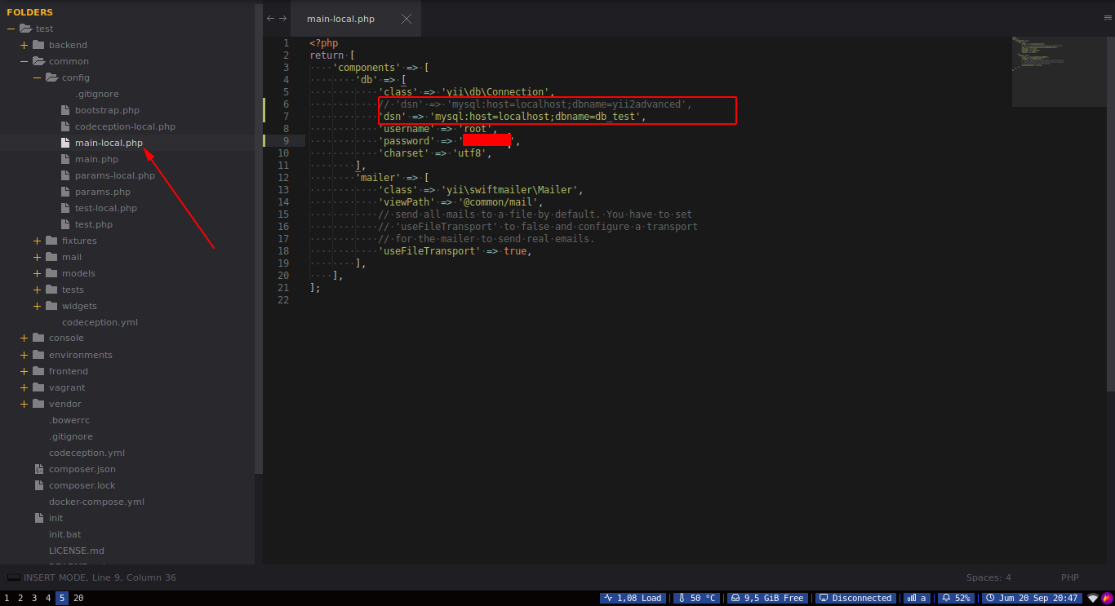
Buka folder project di text editor
Ubah common/config/main-local.php

Slide 12
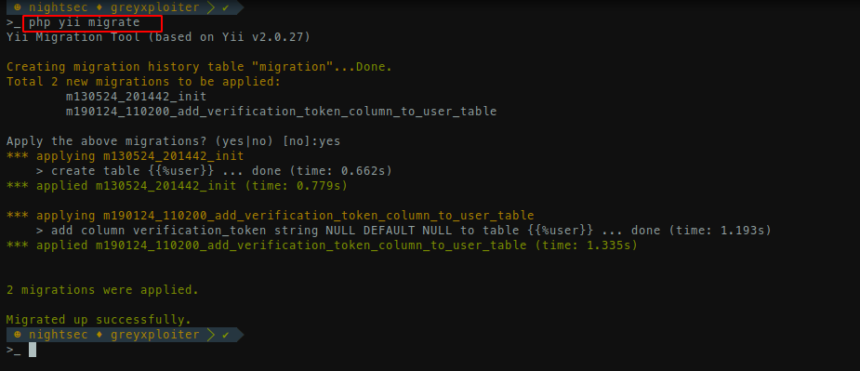
Buka command prompt
Ketik
php yii migrate

Slide 13
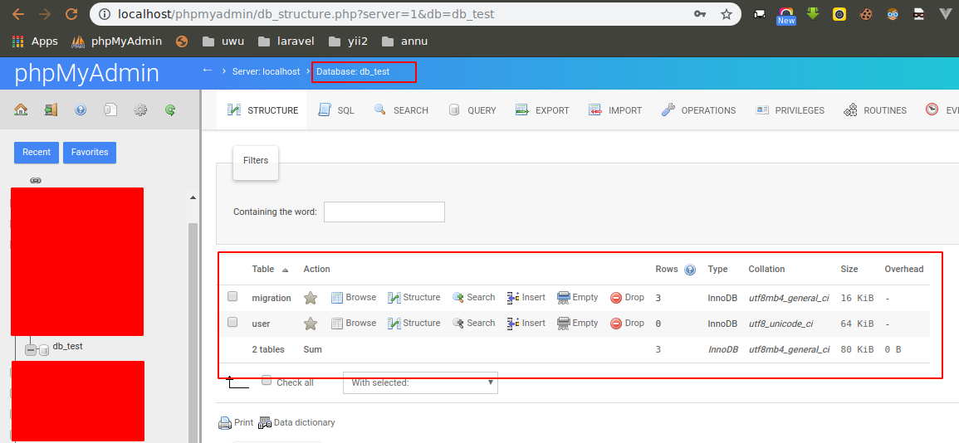
Otomatis database akan terisi

Slide 14
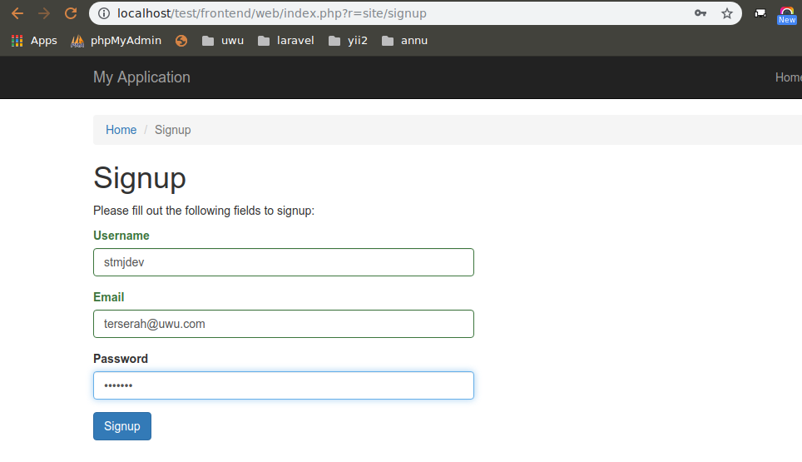
Kemudian buka
http://localhost/test/frontend/web/index.php?r=site/signup
Registrasi di form yang disediakan

Slide 15
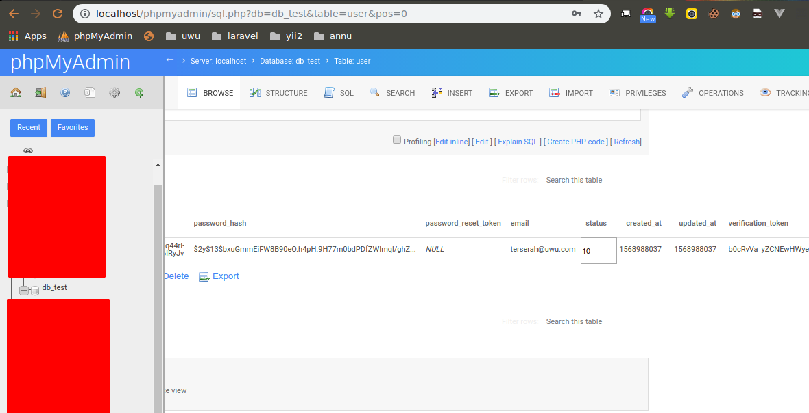
Untuk mengaktifkan akun yang telah dibuat , buka
http://localhost/phpmyadmin
db_test > user
Ubah status menjadi 10

Slide 16
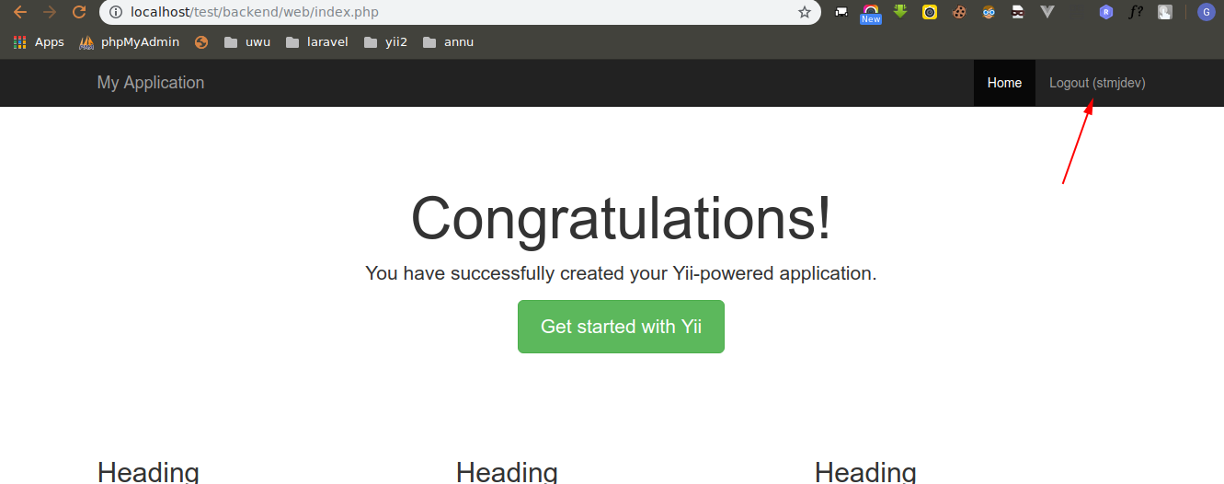
Selanjutnya buka
http://localhost/test/backend/web/index.php?r=site/login
login dengan akun yang telah dibuat sebelumnya

Slide 18
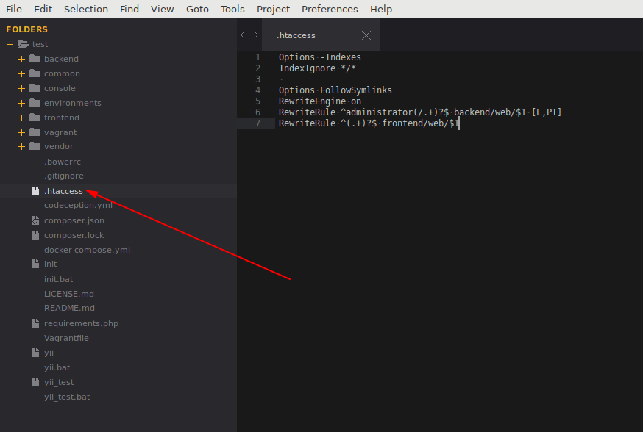
3. Setting .htaccess & Pretty URL
Tambahkan file .htaccess di c:\xampp\htdocs\test sebagai berikut
Options -Indexes
IndexIgnore */*
Options FollowSymlinks
RewriteEngine on
RewriteRule ^administrator(/.+)?$ backend/web/$1 [L,PT]
RewriteRule ^(.+)?$ frontend/web/$1

Slide 19
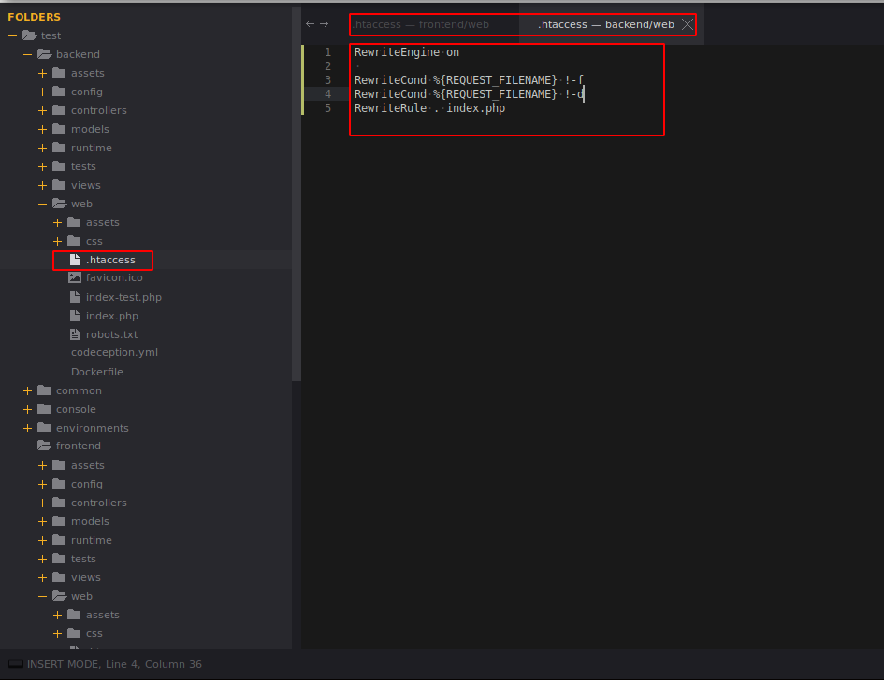
Tambahkan juga file .htaccess di frontend/web/ & backend/web sebagai berikut
RewriteEngine on
RewriteCond %{REQUEST_FILENAME} !-f
RewriteCond %{REQUEST_FILENAME} !-d
RewriteRule . index.php

Slide 20
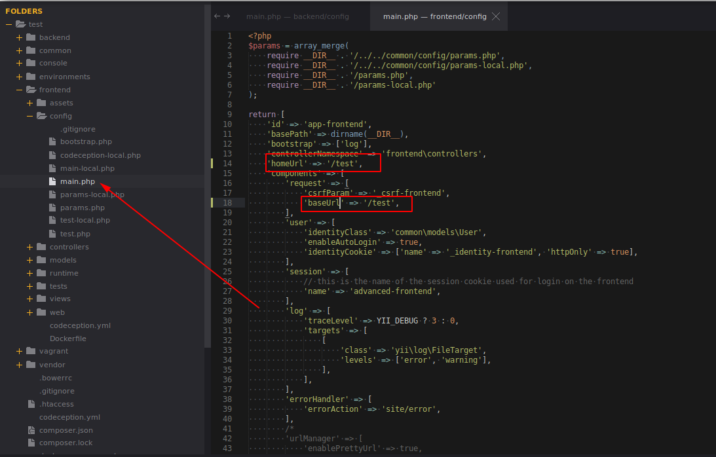
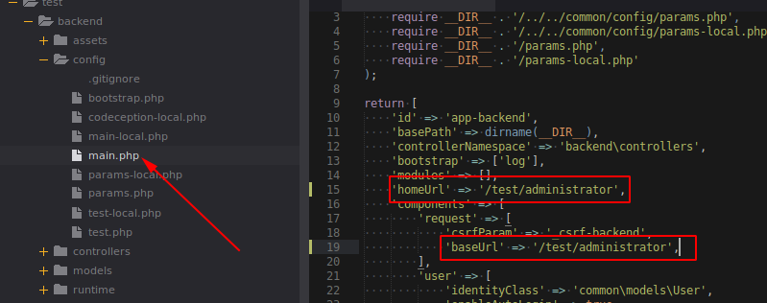
Pada backend\config\main.php & backend\config\main.php tambahkan script berikut

Slide 21
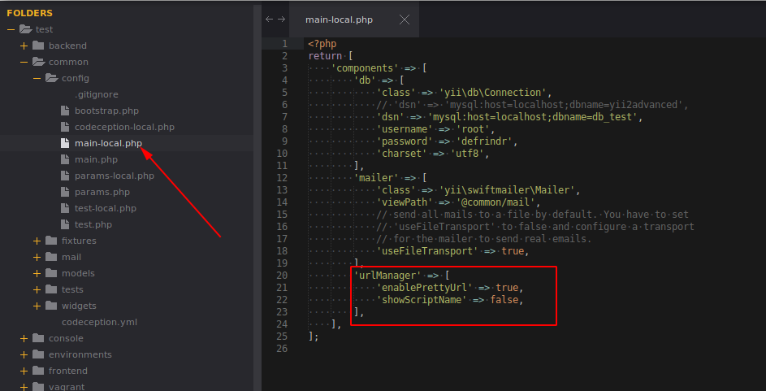
Buka common/config/main-local.php kemudian tambahkan script berikut
'urlManager' => [
'enablePrettyUrl' => true,
'showScriptName' => false,
],

Slide 22
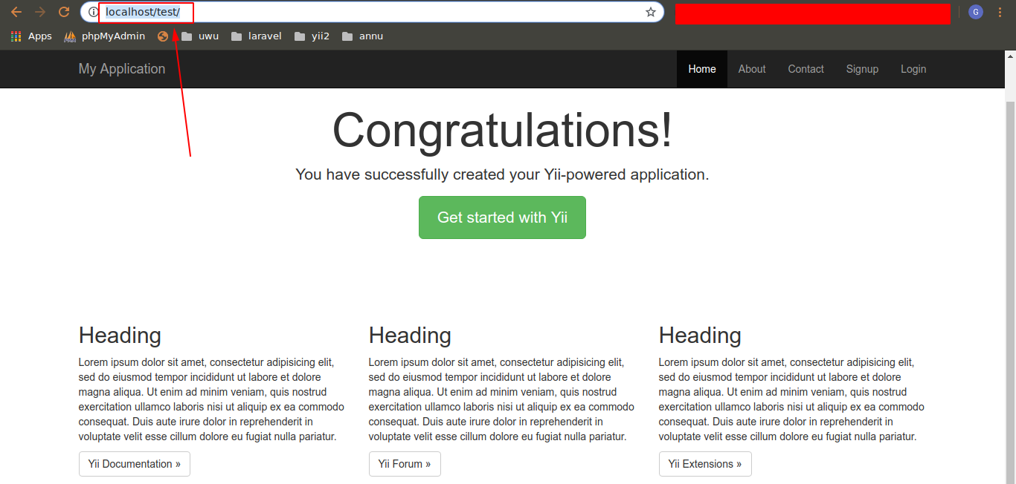
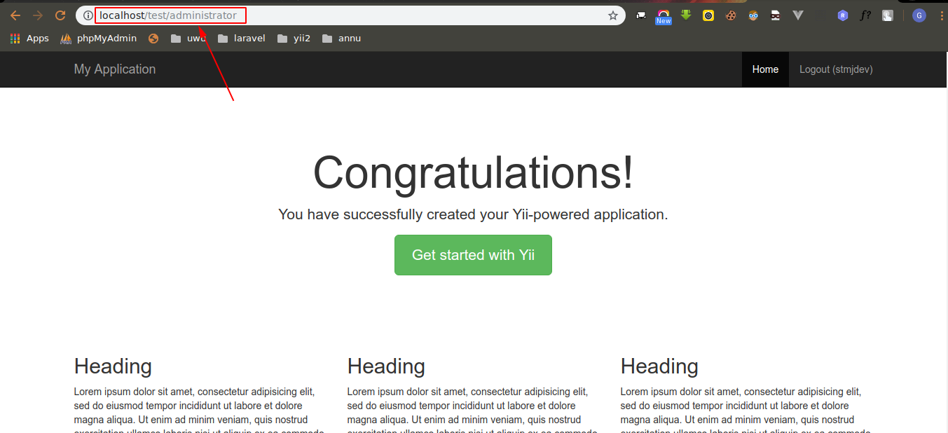
Untuk mengakses frontend buka
http://localhost/test/
Sedangkan untuk backend dapat diakses dengan URL
http://localhost/test/administrator

Slide 24
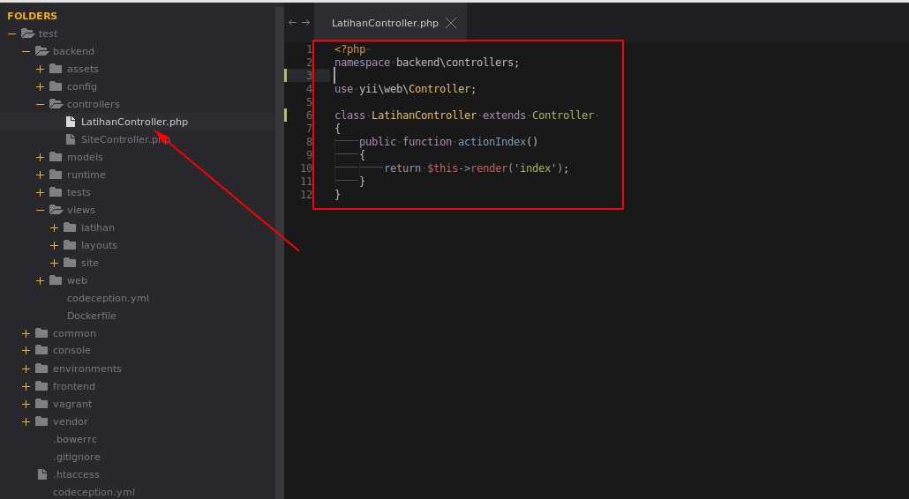
3. Menghubungkan Controller dengan View
Buat sebuah controller baru di backend/controllers dengan nama
LatihanController.php
<?php
namespace backend\controllers;
use yii\web\Controller;
class LatihanController extends Controller
{
public function actionIndex()
{
return $this->render('index');
}
}

Slide 25
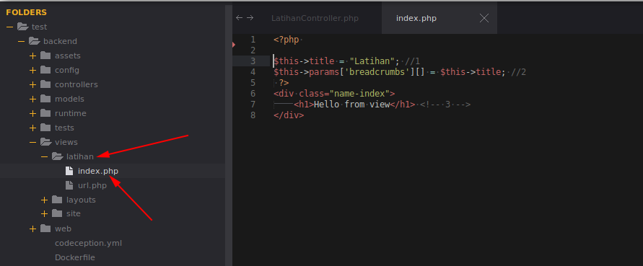
Selanjutnya, buat sebuah folder baru di backend/views dengan nama
latihan
Dan kemudian tambahkan index.php di backend/views/latihan

Slide 26
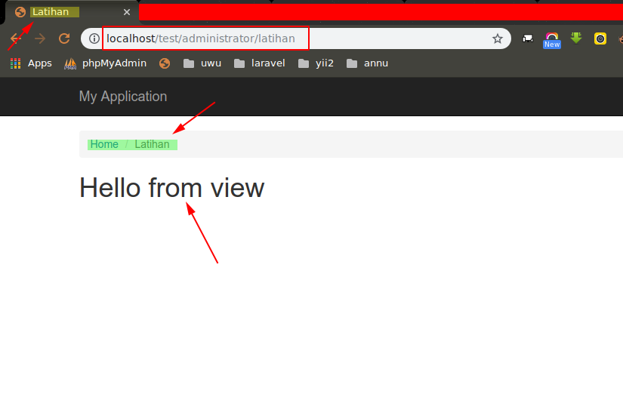
Setelah itu , buka
http://localhost/test/administrator/latihan

Slide 27
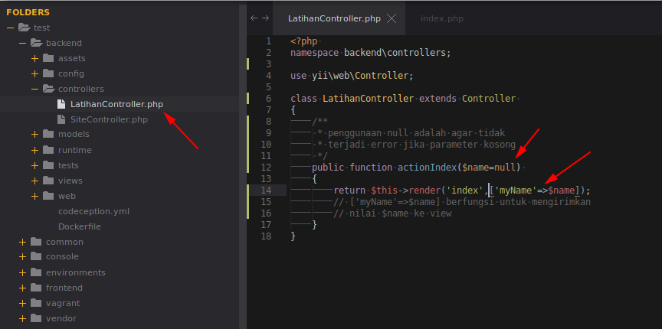
Menambahkan parameter
Buka kembali LatihanController.php dan tambahkan script berikut

Slide 28
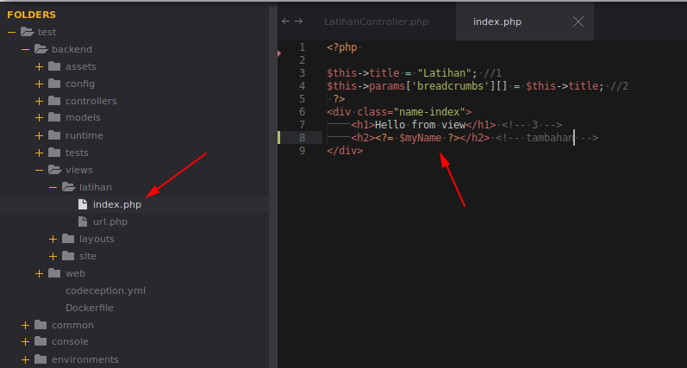
Selanjutnya buka views/latihan/index.php dan tambahkan

Slide 29
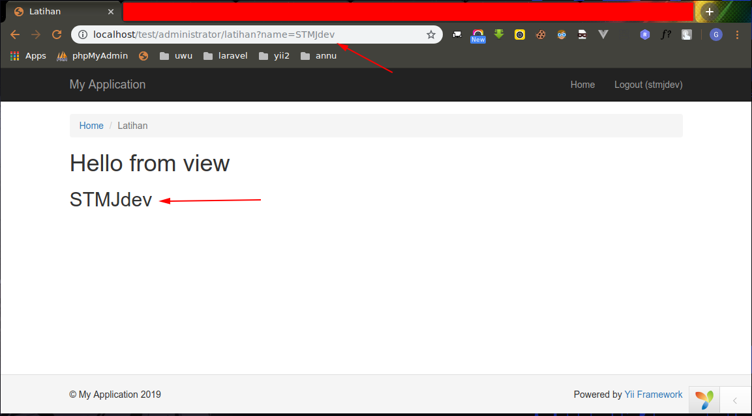
Buka link
http://localhost/test/administrator/latihan?name=nama_kalian

Slide 31
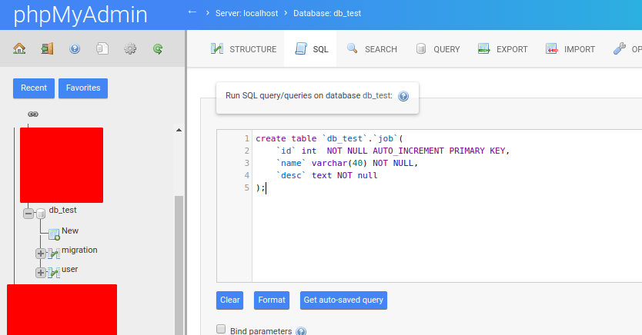
Membuat CRUD menggunakan GII
Buat sebuah table baru sebagai berikut

Slide 32
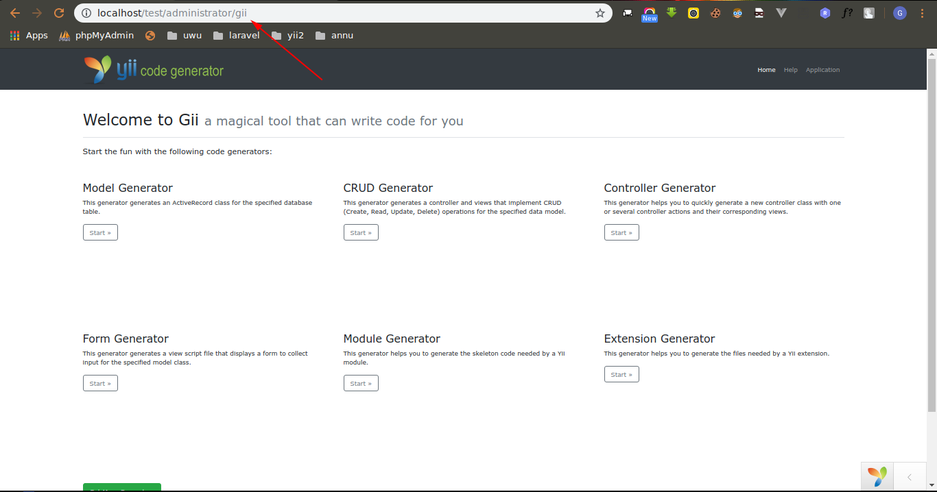
Kemudian buka
http://localhost/test/administrator/gii

Slide 33
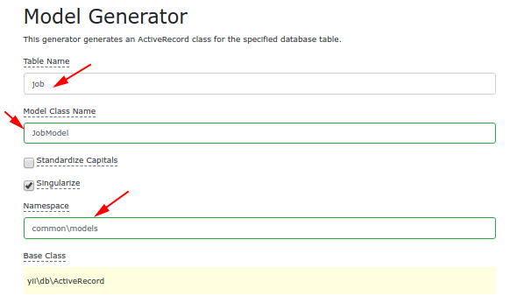
Buat sebuah model baru dengan menggunakan GII
Model Generator > start
Isi column seperti berikut
Klik preview
Klik Generate

Slide 34
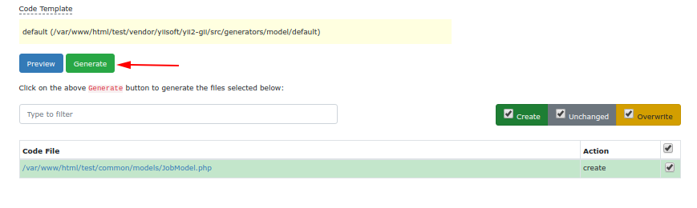
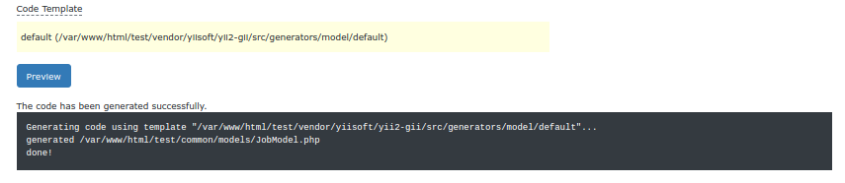

Slide 35
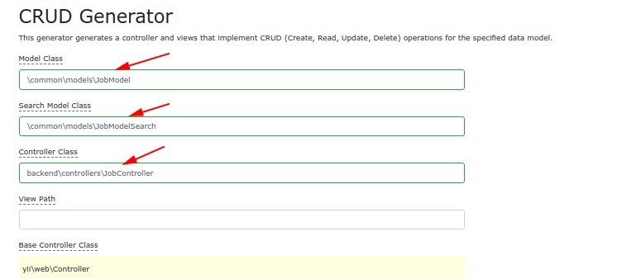
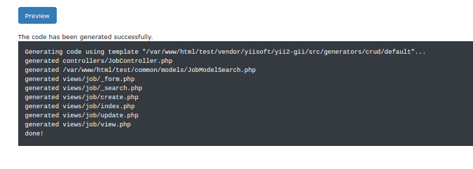
Membuat CRUD
CRUD generator > start
isi form
preview > generate

Slide 36
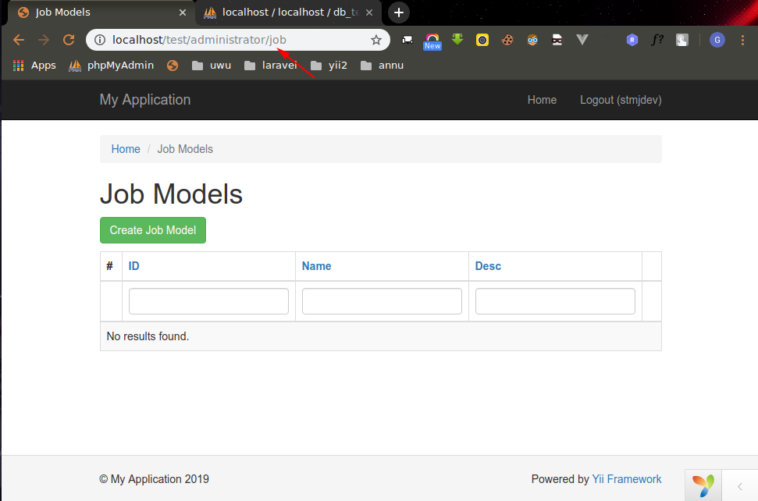
Buka tautan
http://localhost/test/administrator/job
Tambahkan data dengan
Klik Create Job Model
Isi Form
Klik Save

Slide 37
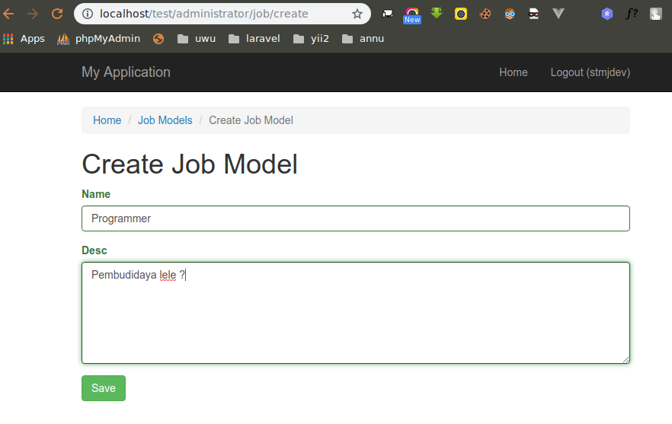
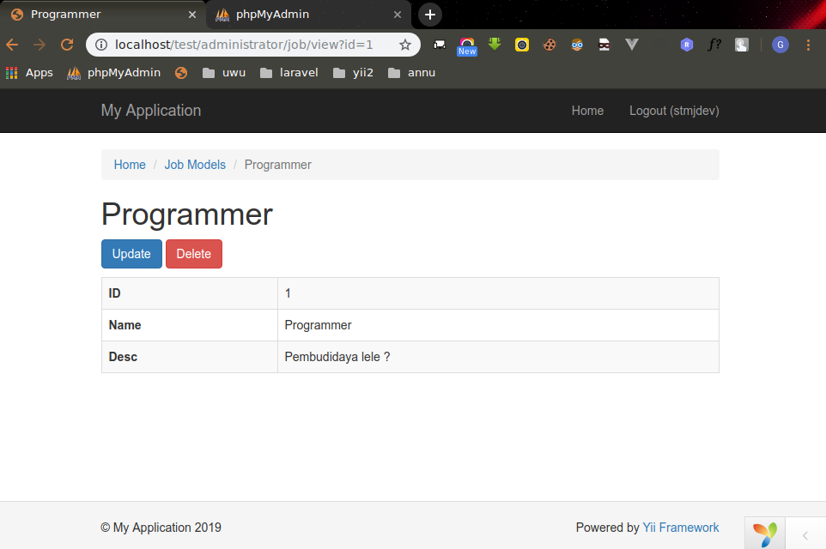

Slide 38
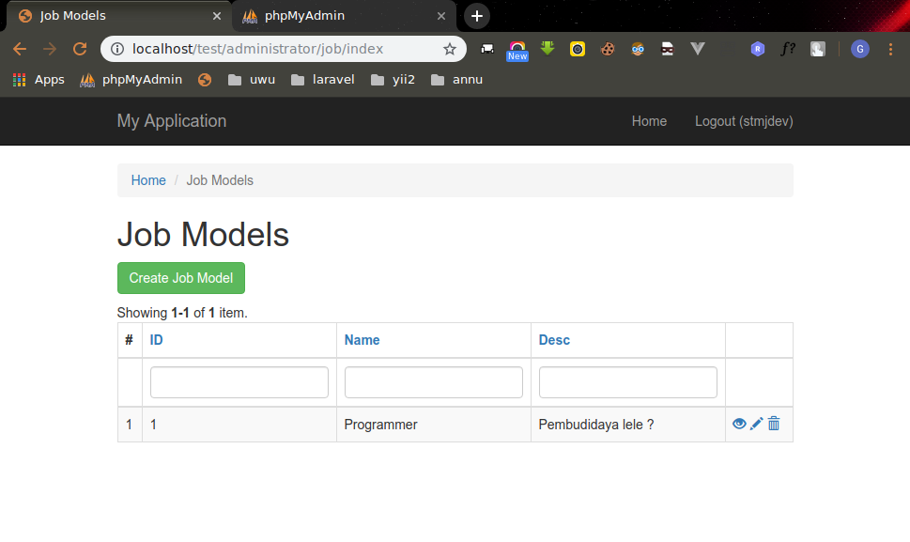
Pembuatan CRUD menggunakan GII sudah selesai :)

Slide 39
Terima Kasih, Dan Sampai Jumpa Lagi .
STMJdev

